Slide 1
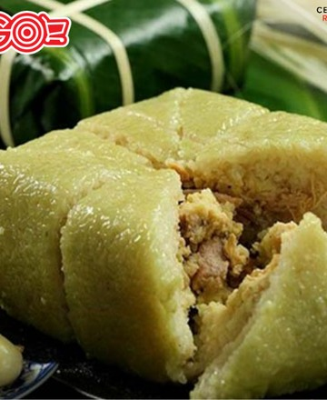
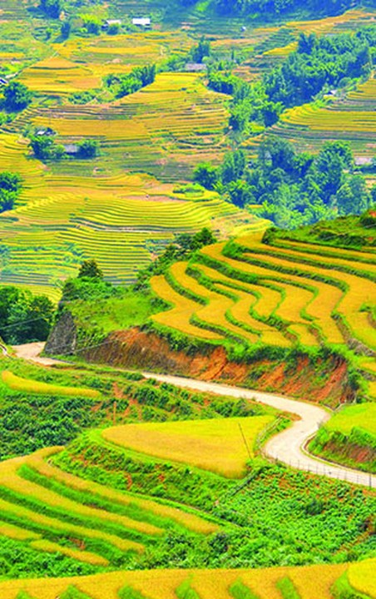
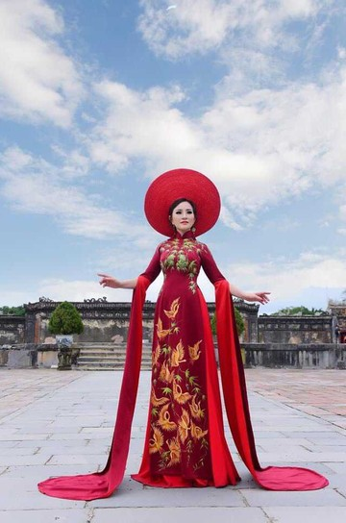
VISUALSEEK
GENERAL IDEA / 09.11.2026
TÌM KIẾM ẢNH VĂN HÓA VIỆT NAM
Tìm ảnh theo nhu cầu,
không chỉ theo tên.
Tên / Mô tả tự nhiên / Ảnh tham chiếu
“Nghệ nhân hướng dẫn trẻ làm gốm”
Đúng chủ đề → Đúng thuộc tính → Đúng quan hệ
Ảnh từ corpus hiện tại
Đã có pipeline • Cần benchmark • Xin góp ý hướng phát triển
Hiện trạng → Đánh giá → Hướng phát triển
01 / 08
Notes:
Tìm ảnh theo nhu cầu, không chỉ theo tên. — 40 giây (bản 5 phút: 25 giây)
VisualSeek là dự án tìm kiếm ảnh trên corpus văn hóa Việt Nam. Mục tiêu là cho phép người dùng tìm bằng tên, mô tả tự nhiên hoặc ảnh tham chiếu. Ví dụ, một người chuẩn bị bài giảng có thể cần ảnh nghệ nhân hướng dẫn trẻ làm gốm nhưng không biết tên ảnh hay làng nghề. Cái khó nằm ở khoảng cách giữa một ảnh cùng chủ đề và một ảnh thực sự đáp ứng yêu cầu. Khi thêm màu sắc, số lượng, quan hệ hoặc điều kiện loại trừ, chỉ tìm ảnh giống về ngữ nghĩa là chưa đủ. Hôm nay em muốn trình bày phần đã làm được và xin góp ý về cách đánh giá cùng hướng phát triển.
Nguồn / đối chiếu:
README.md
docs/contextual-image-search.md
https://www.kaggle.com/datasets/blackcubo/vietnamese-culture-vqa-dataset

Slide 2
VISUALSEEK
GENERAL IDEA / 09.11.2026
01 / HIỆN TRẠNG
Pipeline đã chạy trên toàn bộ corpus
15.423
15.411
768
asset sau khử trùng lặp
asset được tìm kiếm
chiều / vector SigLIP2
Dữ liệu & embedding
Ứng dụng & retrieval
6 nhóm văn hóa • hash khử trùng lặp
Web + API • keyword / semantic / hybrid
Vector ảnh + metadata • Kaggle → HF
Router, cache, planner / rerank tùy chọn
12 asset cách ly. Pipeline hoạt động; chất lượng tổng thể cần benchmark có nhãn.
Hiện trạng → Đánh giá → Hướng phát triển
02 / 08
Notes:
Pipeline đã chạy trên toàn bộ corpus — 60 giây (bản 5 phút: 35 giây)
Hiện dữ liệu có sáu nhóm văn hóa gồm ẩm thực, kiến trúc, phong cảnh, lễ hội, trang phục và thủ công mỹ nghệ. Sau khử trùng lặp bằng hash, corpus có 15.423 asset. Index hiện cho phép tìm kiếm 15.411 asset; 12 asset được cách ly do vấn đề dữ liệu đã xác nhận. Em đã có quy trình chuẩn bị dữ liệu, tạo hai loại vector ảnh và metadata bằng SigLIP2 768 chiều, chạy embedding trên Kaggle và lưu artifact trên Hugging Face. Phía ứng dụng đã có giao diện, API và các chế độ keyword, semantic, hybrid. Router, cache, planner và reranker tùy chọn cũng đã có. Đây là bằng chứng hệ thống hoạt động; còn kết luận về chất lượng tổng thể cần tập đánh giá có nhãn.
Nguồn / đối chiếu:
data/processed/culture-search/report.json
data/embeddings/culture-labels-v1/manifest.json
data/embeddings/culture-labels-v1/label-repair-report.json

Slide 3
VISUALSEEK
GENERAL IDEA / 09.11.2026
02 / KIẾN TRÚC
Chọn luồng xử lý theo truy vấn
Tên / tag → Lookup local
Kết quả lookup trực tiếp
Truy vấn
Router
Mô tả → Hybrid local
Ảnh + Metadata + Từ khóa
Hợp nhất thứ hạng RRF
Suy luận → LLM lập plan
*Chỉ nhánh LLM khi được bật; có thể hỏi rõ trước retrieval.
Rerank* → Kết quả
NumPy exact local • HF lưu artifact • Qdrant chưa phục vụ search
Hiện trạng → Đánh giá → Hướng phát triển
03 / 08
Notes:
Chọn luồng xử lý theo truy vấn — 65 giây (bản 5 phút: 40 giây)
Khi người dùng nhập truy vấn, hệ thống định tuyến trước. Với tên hoặc tag rõ ràng, lookup local có thể trả kết quả mà không cần encoder hay LLM. Mô tả thông thường đi qua hybrid local. Hybrid kết hợp ba kênh: query so với vector ảnh, query so với vector metadata và đối sánh từ khóa. RRF hợp nhất thứ hạng của các kênh thay vì cộng trực tiếp các score khác thang đo. Với yêu cầu cần suy luận, nhánh LLM lập kế hoạch rồi dùng cùng retriever; rerank chỉ chạy khi được bật và có ứng viên. Tên không dấu nhập nhằng có thể được hỏi lại trước retrieval. Backend hiện vẫn là NumPy exact trên vector local. Hugging Face phân phối artifact; Qdrant chưa nằm trong search path. Cấu hình trên slide là cấu hình API được đọc khi chụp minh họa.
Nguồn / đối chiếu:
services/api/src/visualseek_api/application/search.py
packages/retrieval/src/visualseek_retrieval/hybrid.py
evidence/status.json

Slide 4
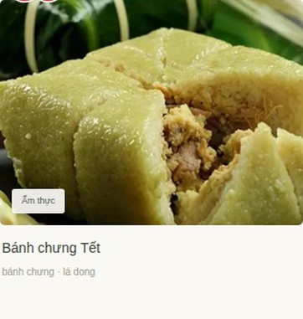
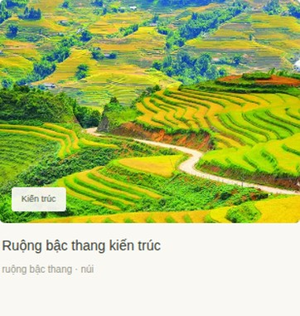
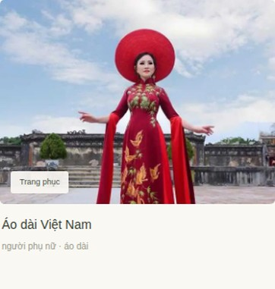
VISUALSEEK
GENERAL IDEA / 09.11.2026
03 / MINH HỌA HIỆN TẠI
Kết quả quan sát ≠ benchmark chất lượng
TÊN RÕ RÀNG
MÔ TẢ TRỰC TIẾP
NHIỀU ĐIỀU KIỆN
bánh chưng
ruộng bậc thang xanh ở vùng
áo dài đỏ, không đội nón
núi
lexical · 0 lần gọi LLM
hybrid · 0 lần gọi LLM
hybrid · 0 lần gọi LLM
Local dự phòng — xem evidence
200 query đã tạo • Chưa chấm nhãn • Chưa công bố recall
Hiện trạng → Đánh giá → Hướng phát triển
04 / 08
Notes:
Kết quả quan sát ≠ benchmark chất lượng — 60 giây (bản 5 phút: 40 giây)
Đây là ba ảnh chụp từ giao diện hiện tại, kèm response API được lưu để đối chiếu. Bánh chưng minh họa tìm theo tên, ruộng bậc thang minh họa mô tả trực tiếp, còn áo dài đỏ không đội nón minh họa yêu cầu nhiều điều kiện. Chúng ta cần mở ảnh và kiểm tra từng điều kiện thay vì chỉ đọc tên hoặc score. Bộ lọc loại trừ hiện dựa vào tên và tag; khi rerank dùng annotation, model cũng chỉ biết nội dung có trong chú thích. Có hỗ trợ gửi pixel cho model phù hợp, nhưng em chưa dùng kết quả đó để khẳng định toàn bộ điều kiện được xác minh. Bộ đánh giá có 200 truy vấn, song chưa có nhãn relevance và answerable được xác nhận. Vì vậy em chưa công bố recall và chưa kết luận hybrid tốt hơn semantic. Nếu một lần gọi LLM thất bại, ảnh local dự phòng sẽ được ghi rõ trên slide và trong evidence.
Nguồn / đối chiếu:
evidence/capture-summary.json
data/evaluation/fusion-pool-labels-v1.json
docs/search-fusion-setup.md

Slide 5
VISUALSEEK
GENERAL IDEA / 09.11.2026
04 / ĐÁNH GIÁ
Đo đúng chỉ số, ở đúng tầng
CHỈ SỐ
CÂU HỎI CẦN TRẢ LỜI
DÙNG KHI NÀO?
Latency p50 / p95
Request thường / chậm mất bao lâu?
Benchmark & vận hành
Recall@K
Thu hồi bao nhiêu trong tất cả ảnh đúng?
Chọn tập ứng viên
Precision@K
Bao nhiêu ảnh trả về đáp ứng yêu cầu?
Danh sách cuối
nDCG@K
Ảnh phù hợp hơn có đứng cao hơn?
Fusion & rerank
ANN Recall@K
Giữ bao nhiêu top-K của exact search?
Thử ANN / nén vector
Ví dụ minh họa: 20 ảnh đúng, top 10 có 6 ảnh đúng
Recall@10 = 6/20 = 30% | Precision@10 = 6/10 = 60%
HitRate ≠ Recall. ANN recall ≠ relevance. Pool chưa đầy đủ ≠ corpus ground truth.
Hiện trạng → Đánh giá → Hướng phát triển
05 / 08
Notes:
Đo đúng chỉ số, ở đúng tầng — 90 giây (bản 5 phút: 55 giây)
Latency trả lời người dùng chờ bao lâu. p50 là phân vị giữa, p95 là mức mà khoảng 95 phần trăm request không vượt quá trong tập đo. Em sẽ đo cả API lẫn trải nghiệm hiển thị ảnh, và tách thời gian routing, encoding, retrieval, planning, rerank. Recall trả lời hệ thống thu hồi được bao nhiêu trong tổng số ảnh đúng. Ví dụ có 20 ảnh đúng trong corpus, top 10 lấy được 6 ảnh đúng: Recall@10 là 6 chia 20 bằng 30 phần trăm; Precision@10 là 6 chia 10 bằng 60 phần trăm. Ví dụ này chỉ minh họa, không phải kết quả dự án. Precision và nDCG hữu ích cho danh sách cuối mà người dùng thấy. Recall thường được đo offline với tập đáp án đủ tin cậy; không tính được recall thật cho mỗi query mới chỉ từ score. Khi thử ANN, ta còn đo độ trùng top-K với exact search. ANN recall tốt chỉ cho biết giữ được hàng xóm vector, không bảo đảm ảnh đúng theo yêu cầu. HitRate chỉ cần có một ảnh đúng, không thay thế recall. Runner hiện có HitRate, Precision, nDCG và chỉ số từ chối trên pool; pool chưa đầy đủ không cho phép công bố corpus recall.
Nguồn / đối chiếu:
https://nlp.stanford.edu/IR-book/html/htmledition/evaluation-of-unranked-retrieval-sets-1.html
https://nlp.stanford.edu/IR-book/html/htmledition/evaluation-of-ranked-retrieval-results-1.html
packages/evaluation/src/visualseek_evaluation/relevance.py

Slide 6
VISUALSEEK
GENERAL IDEA / 09.11.2026
05 / TỐI ƯU HỆ THỐNG
Tối ưu từ phần đang tốn tài nguyên
6,51
Storage
Ảnh theo hash + thumbnail → object storage / CDN
GiB ảnh gốc
Metadata, vector và phiên bản liên kết bằng asset ID
15.719 file
Latency
90,4 MiB
Đo routing → encode → retrieval → LLM / rerank
hai ma trận vector float32
Warmup & cache đã có nền tảng; ANN khi có nút thắt
Đo cold / warm • cache hit / miss • concurrency • API và hiển thị ảnh
Thử ANN / quantization: so tốc độ, RAM/disk và chất lượng với exact baseline.
Hiện trạng → Đánh giá → Hướng phát triển
06 / 08
Notes:
Tối ưu từ phần đang tốn tài nguyên — 70 giây (bản 5 phút: 45 giây)
Số đo local cho thấy ảnh gốc chiếm khoảng 6,51 GiB, còn hai ma trận vector float32 khoảng 90,4 MiB. Hai con số này chỉ là các thành phần cụ thể, chưa phải toàn bộ dung lượng dự án. Còn có metadata, model cache, checkpoint và các bản artifact. Storage nên được tách thành ảnh gốc theo hash, thumbnail cho hiển thị, metadata và vector liên kết bằng asset ID. Khi triển khai có thể dùng object storage và CDN; phần này hiện chưa được tích hợp. Về latency, router và cache đã có, bước tiếp theo là warmup và profiling để xác định thời gian đang nằm ở encoder, retrieval hay LLM. Cần tách cold với warm, cache hit với miss và các mức đồng thời. Chỉ thử ANN hoặc quantization khi có nhu cầu đã đo được, so với exact baseline. Nén biểu diễn vector có thể giảm bộ nhớ phần đó nhưng không đồng nghĩa tổng disk giảm cùng tỷ lệ, đặc biệt nếu vẫn giữ bản float32 để rescore.
Nguồn / đối chiếu:
evidence/facts.json
scripts/benchmark_text_search.py
https://qdrant.tech/documentation/operations/optimize/

Slide 7
VISUALSEEK
GENERAL IDEA / 09.11.2026
06 / HƯỚNG MỞ RỘNG
Agent search: tìm, kiểm tra, rồi quyết định
HIỆN CÓ: router + planner + retrieval + rerank theo luồng định sẵn
Hiểu yêu cầu
Chọn công cụ tìm
Kiểm tra bằng chứng
Trả / hỏi rõ
Chưa đủ bằng chứng → đổi query / tìm lại
Thử nghiệm nhỏ
Giữ nếu có giá trị
Query khó • Trong corpus • Tối đa 2 vòng
Đáp ứng điều kiện ↑ / latency & chi phí chấp
retrieval
nhận được
Hai nhóm độc lập ≠ một cảnh nhiều điều kiện. Agent vẫn dùng retriever và dữ liệu hiện có.
Hiện trạng → Đánh giá → Hướng phát triển
07 / 08
Notes:
Agent search: tìm, kiểm tra, rồi quyết định — 60 giây (bản 5 phút: 40 giây)
Hệ thống hiện có router, planner, retrieval và rerank theo luồng định sẵn. Agent search là hướng để model quyết định bước tiếp theo dựa trên kết quả thực tế: đổi truy vấn, tìm tiếp, kiểm tra ảnh hoặc hỏi người dùng. Ví dụ tìm riêng ảnh làm gốm và ảnh dệt thổ cẩm cần hai nhóm kết quả; người lớn hướng dẫn trẻ làm gốm là một cảnh có nhiều điều kiện, không phải hai nhu cầu độc lập. Một thử nghiệm nhỏ có thể cho phép tối đa hai vòng retrieval trong corpus, có điều kiện dừng và hỏi rõ khi nhập nhằng. Agent không thay thế index và cũng không tự sửa được nhãn sai hoặc ảnh thiếu. Em muốn đánh giá mức đáp ứng điều kiện, coverage từng nhóm và chất lượng ranking, đồng thời ghi latency, số lần gọi model và chi phí. Chỉ mở rộng nếu phần chất lượng tăng thêm xứng đáng với chi phí và thời gian chờ.
Nguồn / đối chiếu:
https://www.anthropic.com/research/building-effective-agents
services/api/src/visualseek_api/application/search.py

Slide 8
VISUALSEEK
GENERAL IDEA / 09.11.2026
07 / THẢO LUẬN
Xin góp ý để chọn bước tiếp theo
01
Bộ query và cách chấm relevance đã đúng bài toán?
02
Ưu tiên metadata, retrieval hay kiểm chứng bằng ảnh?
03
Trường hợp nào cần agent search để tạo giá trị rõ?
Benchmark có nhãn → Sửa lỗi chất lượng → Tối ưu hệ thống → Thử agent
Chốt ngưỡng chất lượng và latency dựa trên baseline + nhu cầu sử dụng.
Hiện trạng → Đánh giá → Hướng phát triển
08 / 08
Notes:
Xin góp ý để chọn bước tiếp theo — 35 giây (bản 5 phút: 20 giây)
Em đề xuất ưu tiên hoàn thiện benchmark trước, dùng nhãn để xác định lỗi chất lượng chính rồi mới chọn cách sửa. Sau đó em sẽ tối ưu storage và latency trong giới hạn chất lượng đã đo, và thử agent trên nhóm truy vấn khó. Em muốn xin góp ý ba điểm: bộ truy vấn và cách chấm đã phản ánh đúng bài toán chưa; nên ưu tiên metadata, retrieval hay kiểm chứng điều kiện bằng pixel; và trường hợp nào cần agent để tạo giá trị rõ ràng. Các tiêu chí và ngưỡng latency hoặc recall sẽ được chốt dựa trên baseline cùng yêu cầu sử dụng, thay vì đặt một con số chưa có căn cứ.
Nguồn / đối chiếu:
docs/search-fusion-setup.md
packages/evaluation/src/visualseek_evaluation/relevance.py

